Slide 1
Dì liù kè 第 六 课
《HSK标准教程》第1册
Wǒ huì shuō hànyǔ
我 会 说 汉语

Slide 2
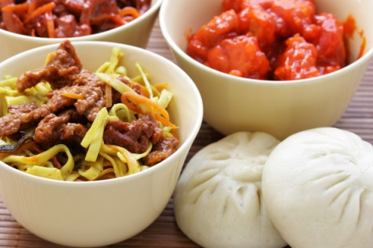
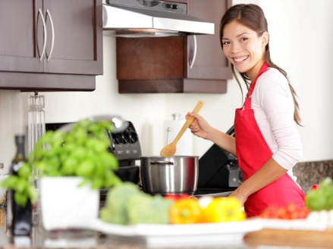
热身warm-up
给下面的词语选择对的图片
Match the pictures with the words/phrases.
māma
①妈妈_______
A
D
E/F
Hànzì
②汉字_______
A/D
Zhōnɡɡuó cài
③ 中 国 菜______
B
E
B
shuō Hànyǔ
④说 汉语_______
C
xiě Hànzì
⑤写 汉字______
C
F
D
zuò Zhōnɡɡuó cài
⑥做 中 国 菜_______
E

Slide 3
课文Text 1
在学校 In the school
Nǐ huì shuō Hànyǔ mɑ
A：你 会 说 汉语 吗？1
Wǒ huì shuō Hànyǔ
B：我 会 说 汉语。
Nǐ māmɑ huì shuō Hànyǔ mɑ
A：你 妈妈 会 说 汉语 吗？
Tā bú huì shuō
B：她 不 会 说。

Slide 4
课文Text 1
Pair work about other family members
Nǐ huì shuō Hànyǔ mɑ
A：你 会 说 汉语 吗？
Wǒ huì shuō Hànyǔ
B：我 会 说 汉语。
Nǐ māmɑ huì shuō Hànyǔ mɑ
A：你 妈妈 会 说 汉语 吗？
Tā bú huì shuō
B：她 不 会 说。
Yīngyǔ 英语
Fǎyǔ
法语
Xībānyá yǔ
西班牙语
bà bɑ爸爸 dad
ɡē ɡe哥哥older brother
jiě jie 姐姐 older sister
dì di 弟弟younger brother
mèi mei 妹妹younger sister

Slide 5
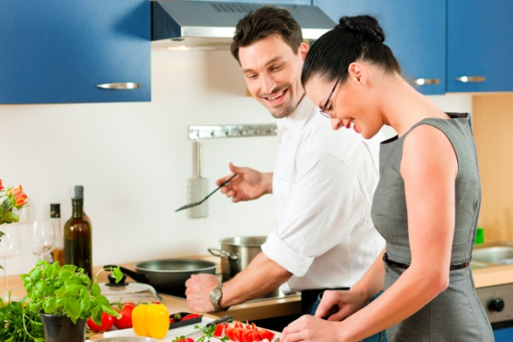
课文Text 2
在厨房 In the kitchen
Zhōnɡɡuó cài hǎo chī mɑ
A：中 国 菜 好 吃 吗？
Zhōnɡɡuó cài hěn hǎo chī
B：中 国 菜 很 好 吃。
Nǐ huì zuò Zhōnɡɡuó cài mɑ
A：你 会 做 中 国 菜 吗？
Wǒ bú huì zuò
B：我 不 会 做。

Slide 6
课文Text 2
Pair work
Zhōnɡɡuó cài hǎo chī mɑ
A：中 国 菜 好 吃 吗？
Zhōnɡɡuó cài hěn hǎo chī
B：中 国 菜 很 好 吃。
Nǐ huì zuò Zhōnɡɡuó cài mɑ
A：你 会 做 中 国 菜 吗？
Wǒ bú huì zuò
B：我 不 会 做。
Yīngguó cài 英国菜
Fàguó cài 法国菜
Xībānyá cài
西班牙菜

Slide 7
课文Text 3
在办公室 In the office
Nǐ huì xiě Hànzì mɑ
A：你 会 写 汉字 吗？2
Wǒ huì xiě
B：我 会 写。
Zhèɡe zì zěnme xiě
A：这 个 字 怎么 写？2
Duìbùqǐ zhèɡe zì wǒ huì dú bú huì xiě
B：对不起，这个 字我 会 读，不 会 写。

Slide 8
练习Exercises
语言点Language Points
根据实际情况回答问题
Answer the questions according to the actual situations.
1.你会说汉语吗？ Nǐ huì shuō Hànyǔ mɑ?
2.你会写汉字吗？ Nǐ huì xiě Hànzì mɑ?
3.你会做中国菜吗？ Nǐ huì zuò Zhōnɡɡuó cài mɑ?
4.你有汉语名字吗？ Nǐ yǒu Hànyǔ mínɡzi mɑ?
5.你会写你的汉语名字吗？ Nǐ huì xiě nǐ de Hànyǔ mínɡzi mɑ?

Slide 9
练习Exercises
用本课新学的语言点和词语描述图片
Describe the pictures using the newly-learned language points and words.
Wǒmen dōu huì
我 们 都 会________。

Slide 10
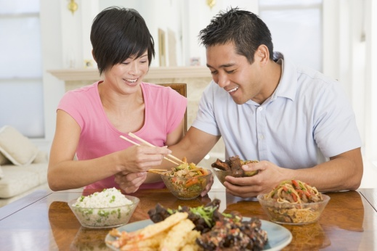
练习Exercises
用本课新学的语言点和词语描述图片
Describe the pictures using the newly-learned language points and words.
Zhōnɡɡuó cài hěn
中 国 菜 很________。

Slide 11
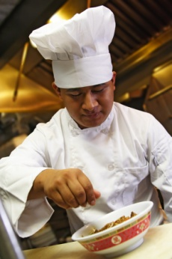
练习Exercises
用本课新学的语言点和词语描述图片
Describe the pictures using the newly-learned language points and words.
Tā huì zuò
他 会 做________。

Slide 12
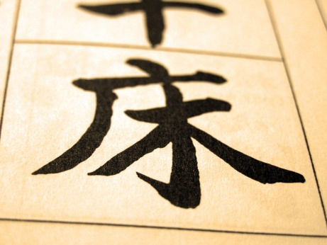
练习Exercises
用本课新学的语言点和词语描述图片
Describe the pictures using the newly-learned language points and words.
Zhèɡe Hànzì wǒ huì
这个 汉字 我 会________，
bú huì
不会________。

Slide 13
运用Application
1.双人活动 Pair Work
Nǐ huì shuō Hànyǔ mɑ Wǒ
例如：A: 你 会 说 汉语 吗？ B: 我……
Nǐ huì xiě Hànzì mɑ Wǒ
A: 你 会 写 汉字 吗？ B: 我……
Nǐ de Hànyǔ mínɡzi jiào shénme Wǒ de
A: 你 的 汉语 名字 叫 什么？ B: 我 的……
Nǐ huì xiě nǐ de Hànyǔ mínɡzi mɑ?
A: 你 会写你 的 汉语 名字吗？ B: ……

Slide 14
运用E
2.小组活动 Group Work
Yīnɡyǔ Fáyǔ Rìyǔ
补充生词：英语 法语 日语
 | 姓名 Name | 英语 English | 法语 French | 汉语 Chinese | 日语 Japanese
1 | 大卫Dàwèi
√
√
×
×

Slide 15
课 堂 活 动——你会什么运动
Yóuyǒng dǎ lánqiú tī zúqiú dǎ wǎngqiú
补充生词：游 泳 打篮球 踢足球 打网球
 | 名字 | 游泳 | 打篮球 | 踢足球 | 打网球
1
大卫
√
×
√
√

Slide 16
Can
P42 Note1
Nǐ huì shuō Hànyǔ ma?
你 会 说 汉语 吗？Can you speak Chinese?
Huì Wǒ huì shuō Hànyǔ
会。/我 会 说 汉语。Yes.
Bú huì。 Wǒ bú huì shuō Hànyǔ
不会。/ 我 不 会 说汉语。No.

Slide 17
Expressing one’s ability
Wǒ huì shuō yī diǎnér 。
我 会 说 一 点儿。
I can speak a little.
一点儿：a small amount
https://www.youtube.com/watch?v=2A-le2mGfco

Slide 18
Practice
Yīngyǔ 英语
Fǎyǔ
法语
Xībānyá yǔ
西班牙语
Déyǔ
德语、
Èyǔ
俄语
Rìyǔ
日语
Ālābó yǔ
阿拉伯语
Nǐ huì shuō Hànyǔ ma?
你 会 说 汉语 吗？
Can you speak Chinese?
Huì Wǒ huì shuō Hànyǔ
会。/我 会 说 汉语。Yes.
Bú huì。 Wǒ bú huì shuō Hànyǔ
不会。/ 我 不 会 说汉语。No.
Wǒ huì shuō yī diǎnér 。
我 会 说 一 点儿。I can speak a little.

Slide 19
生词New Words
说
说汉语
说英语
说话shuō huà
菜
好吃
做
写
汉字
字
读

Slide 20
生词New Words
说
说汉语
说英语
中国人说汉语
菜
中国菜
哪国菜
A:你吃哪国菜？B:我吃中国菜。
好吃
做
写
汉字
字
读

Slide 21
生词New Words
说
说汉语
说英语
中国人说汉语
菜
中国菜
哪国菜
A:你吃哪国菜？B:我吃中国菜。
好吃
很好吃
不好吃
中国菜很好吃。
做
写
汉字
字
读

Slide 22
生词New Words
说
说汉语
说英语
中国人说汉语
菜
中国菜
哪国菜
A:你吃哪国菜？B:我吃中国菜。
好吃
很好吃
不好吃
中国菜很好吃。
做
做菜zuò cài
做饭zuò fàn
写
汉字
字
读

Slide 23
生词New Words
说
说汉语
说英语
中国人说汉语
菜
中国菜
哪国菜
A:你吃哪国菜？B:我吃中国菜。
好吃
很好吃
不好吃
中国菜很好吃。
做
做菜
A:做什么菜？B:做中国菜
写
写汉字
写名字
写汉语名字
汉字
字
读

Slide 24
生词New Words
说
说汉语
说英语
中国人说汉语
菜
中国菜
哪国菜
A:你吃哪国菜？B:我吃中国菜。
好吃
很好吃
不好吃
中国菜很好吃。
做
做菜
A:做什么菜？B:做中国菜
写
写汉字
写名字
写汉字名字
汉字
一个汉字
几个汉字
学汉字
字
那个字nàgè zì
读

Slide 25
生词New Words
说
说汉语
说英语
中国人说汉语
菜
中国菜
哪国菜
A:你吃哪国菜？B:我吃中国菜。
好吃
很好吃
不好吃
中国菜很好吃。
做
做菜
A:做什么菜？B:做中国菜
写
写汉字
写名字
写汉字名字
汉字
一个汉字
几个汉字
学汉字
字
一个字
几个字
写字
读
读汉字
读书shū

